Slide 1
Selbstmarketing
Sichtbarer werden im Lehrbetrieb als Berufsbildner/in
Treffpunkt Berufsbildung - 23. Oktober 2024
Miriam Ciriacidis, Swiss Re Management Ltd
Melanie Schürch & Thomas Rubi, MBA Zürich, Lehraufsicht

Slide 2
Berufsbildner/-innen im Spannungsfeld von ausbilden, vorzeigen, vorleben, begleiten, korrigieren, aushalten, erwarten, produzieren… Die Liste lässt sich lange erweitern. Was Berufsbildende mit ihrer Aufgabe für die Lernenden leisten, wird oftmals wenig gesehen. Sie sind jedoch Schlüsselpersonen für den Nachwuchs im Betrieb und übernehmen grosse Verantwortung in unterschiedlichen Bereichen. Wie gelingt es, diese Arbeit noch besser im Betrieb sichtbar zu machen? Mit welchen Ideen und Massnahmen können im Geschäftskontext Ressourcen für die Lernendenausbildung positiv erwirkt werden? Anhand von Best-Practise und Erfahrungsaustausch können die Teilnehmenden ihre eigenen Ideen entwickeln.

Slide 3
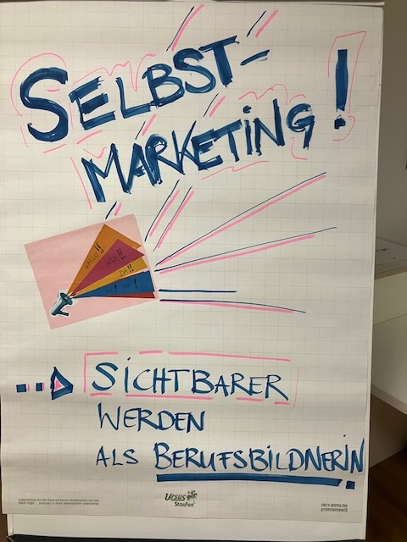
Ziel des Selbstmarketing ist, die eigene Person als Markenpersönlichkeit zu etablieren, denn was in der Produktwerbung die Marken erfolgreich macht, kann auch zur Profilierung der eigenen Person dienen.
Anliegen des Selbstmarketing ist nicht das künstliche Verstellen, sondern die bewusste Betonung der eigenen Stärken.
Jede Person steht in ihrem sozialen Umfeld für eine Eigenschaft, eine Fähigkeit und das damit verbundene Wissen. Dieses gilt es, im Rahmen des Selbstmarketing herauszuarbeiten und bewusster (als bisher) zu unterstreichen.

Slide 4
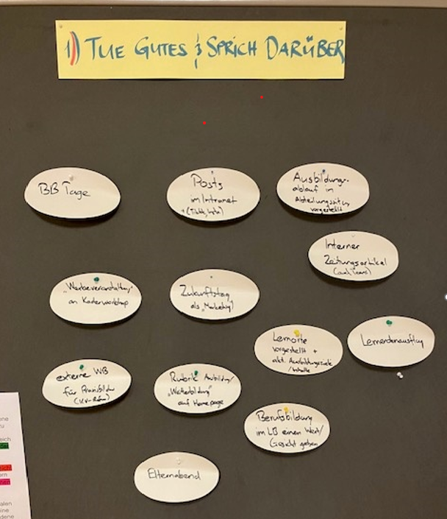
1. Tue Gutes & sprich darüber
Wie bringst Du Dich (in der Funktion Berufsbildner/in) und das Thema Lernende in den Vordergrund (intern wie extern)?

Slide 5
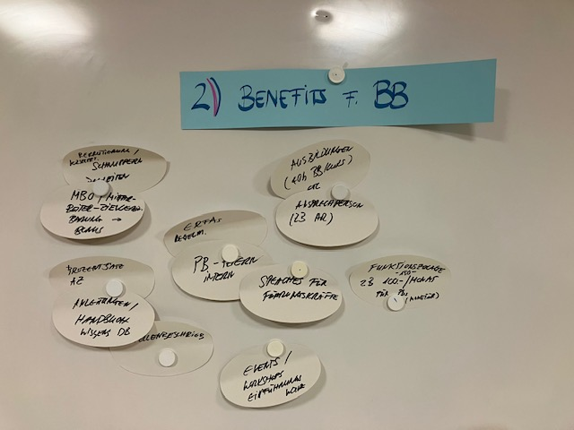
2. Mögliche/nötige Benefits
für Berufsbildner
Wie kann die Arbeit / Zusatzfunktion entschädigt/unterstützt werden?

Slide 6
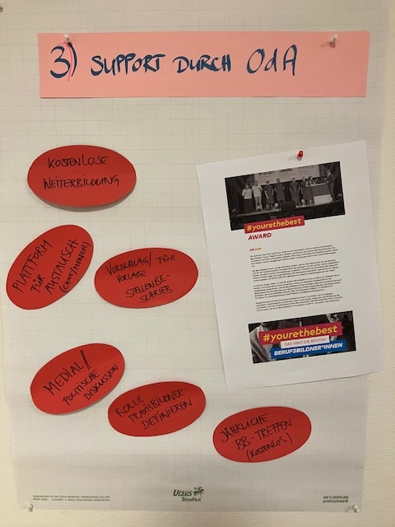
3. Support durch Deine OdA (Verband)
Wie kann Dich Deine OdA (Organisation der Arbeitswelt) / Dein Branchenverband Dich in der Funktion unterstützen?

